Slide 1
어떻게 답을 만드나
↓
사전학습 I
원리 · 한계 · 도구
왜 틀리고 왜 맞장구치나
↓
어떤 도구를 고르나
기초 1 · 문서(3시간·실습 6개)에 들어가기 전에 알아야 할 것
↓
시키고 검증하기
Pre-learning I · 공공기관 생성형 AI · 자습 40분

Slide 2
공공기관 생성형 AI · 사전학습 I · Agenda
사전학습의 흐름 — 원리를 알고, 한계를 알고, 도구를 고릅니다
01
이해 · 어떻게 답을 만드나
책을 많이 읽은 아이
4단계 진화 · 생성AI 정의 · 다음 말 예측 · RLHF
02
의심 · 왜 틀리고 왜 맞장구치나
극공감과 할루시네이션
원인 · OpenAI 롤백 · 다섯 안전장치
03
도구 · 무엇을 고르나
2026.9 모델과 도구 매칭
대표 모델 5종 · 업무별 도구 · 반복 업무 6가지
04
연결 · 기초 1로
사람의 다섯 역할
사전학습 → 기초 1의 프롬프트 5요소 · 검증 5기준
기초 1의 실습 6개는 모두 오늘 배우는 '원리와 한계' 위에 서 있습니다.
02

Slide 3
공공기관 생성형 AI · 사전학습 I · Why
왜 사전학습인가 — 정확히 시키고 검증하려면 원리를 먼저 알아야 합니다
기초 1 · 문서 · 3시간
사전학습 · 이 덱
실습 6개로 손에 남는 것
그 전에 알아야 할 것
사전학습 → 실습
도구 비교 · 5요소 프롬프트
기관장 1페이지 보고서
5기준 검증 · AI 비서
다음 말 예측 확률 기계
맞장구·환각의 이유
도구마다 다른 강점
전제: AI가 어떻게 답하는지 안다
결과: 왜 5요소·5기준인지 안다
AI가 모자란 게 아니라 우리가 상황을 말해 주지 않은 것 — 그 이유를 원리에서 확인합니다.
03

Slide 4
01
이해 — AI는 어떻게 답을 만드나
검색 → 생성 → 실행 → 동료 · 생성AI의 정의 · 책을 많이 읽은 아이 · RLHF
04

Slide 5
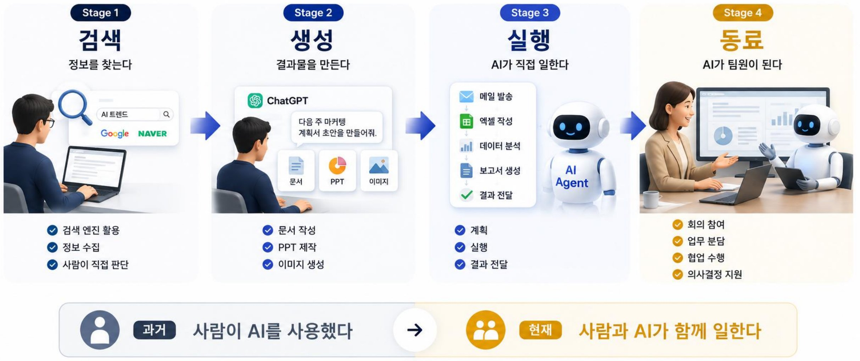
공공기관 생성형 AI · 사전학습 I · Part 01
AI는 네 단계로 진화합니다 — 검색·생성·실행, 그리고 동료
기초 1·2는 2단계(생성)를 정확히 쓰는 법을 다룹니다. 3·4단계(실행·동료)는 사전학습 II와 중급의 영역입니다
과거에는 사람이 AI를 사용했고, 지금은 사람과 AI가 함께 일합니다.
05

Slide 6
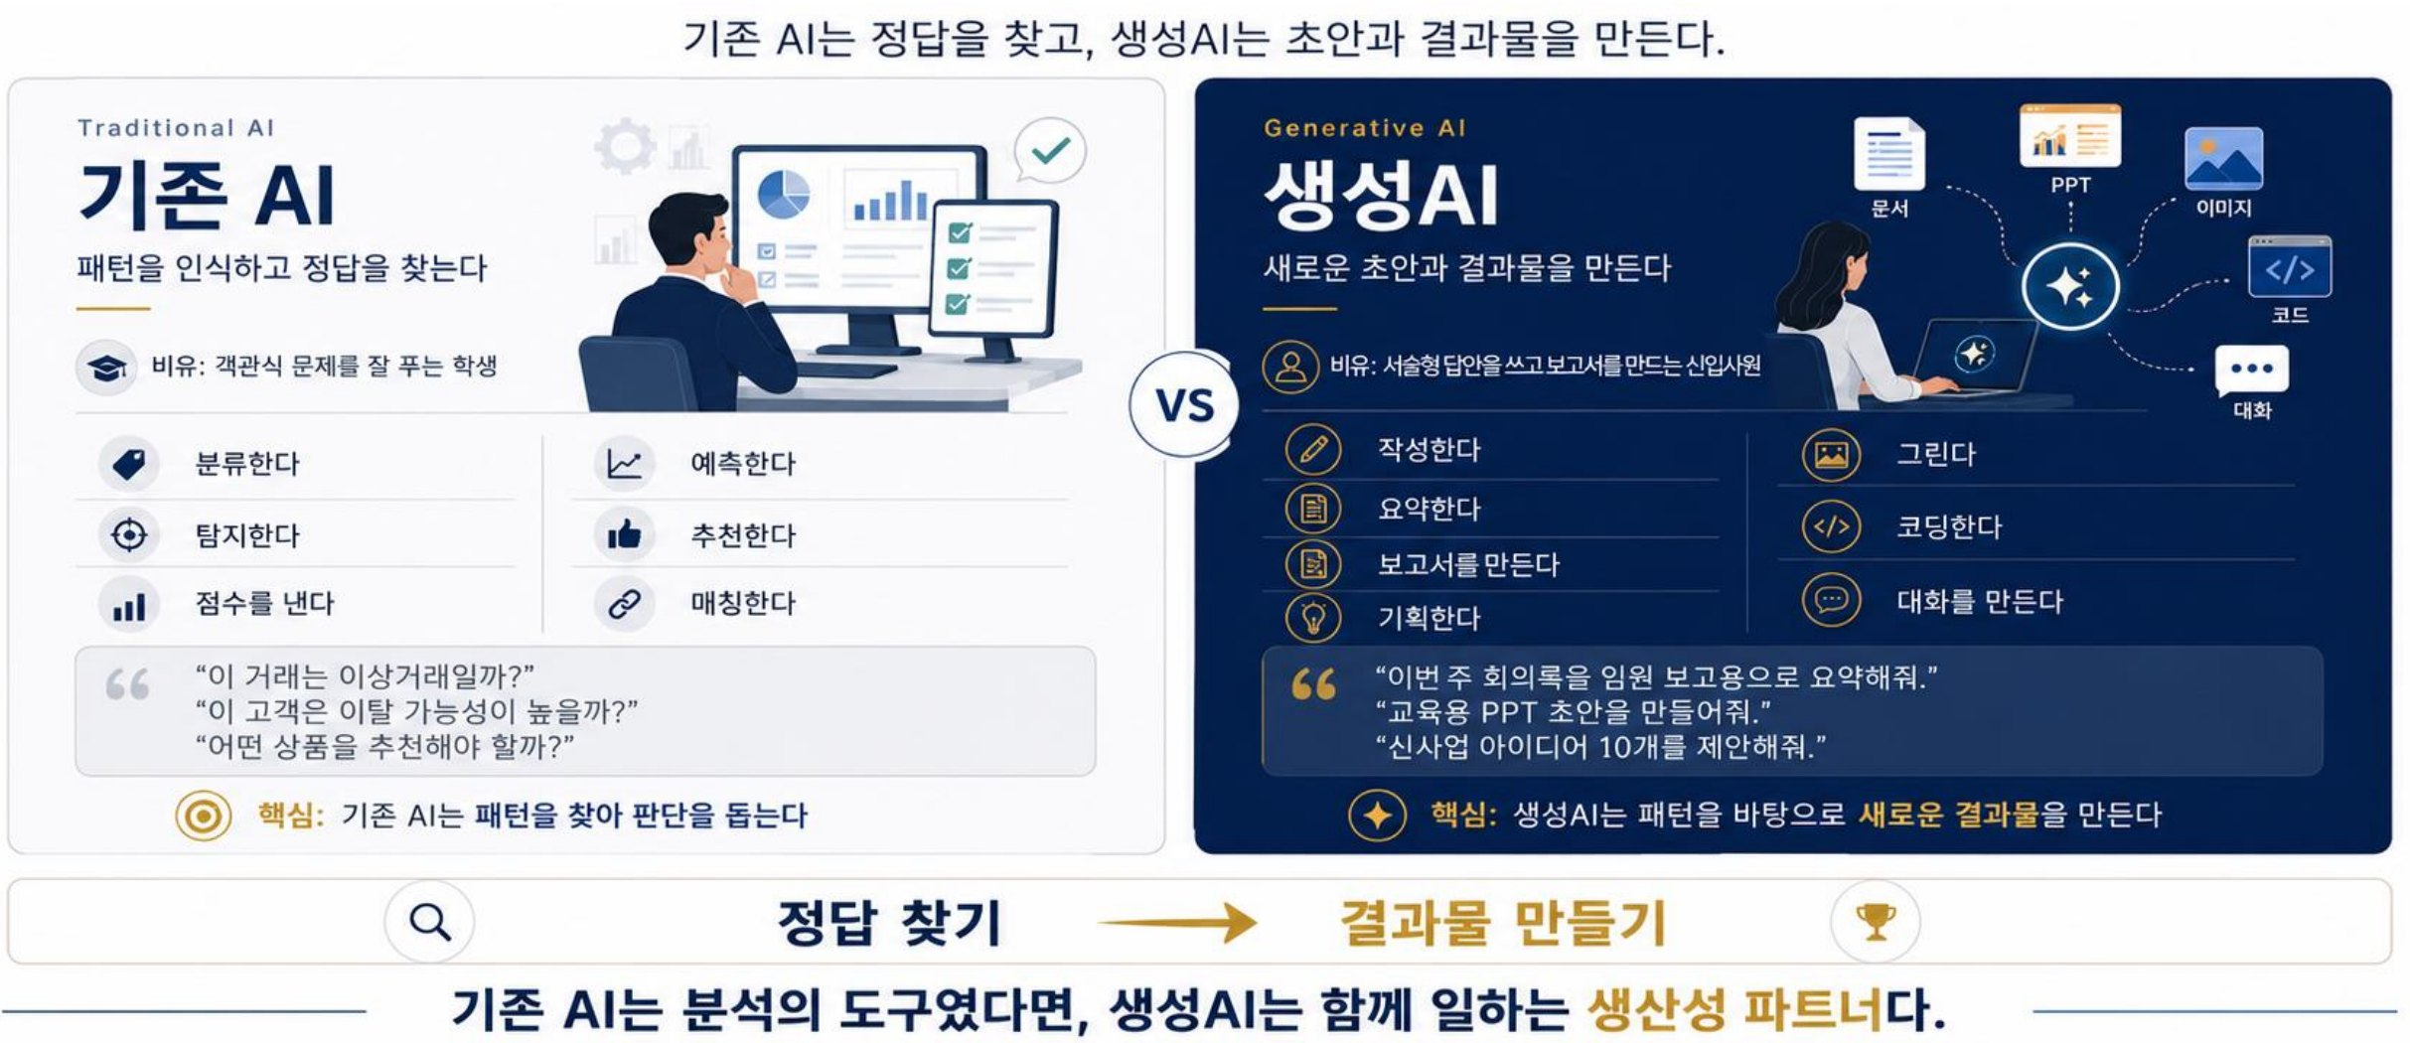
공공기관 생성형 AI · 사전학습 I · Part 01
생성AI는 정보를 찾는 AI가 아니라, 새로운 결과물을 만드는 AI입니다
정의 · 기존 AI는 패턴을 인식해 분류·예측·추천하고, 생성AI는 문서·이미지·코드·대화를 새로 만듭니다
회의록 요약·보고서 초안·안내문 — 기초 1의 실습이 모두 '결과물 만들기'입니다.
06

Slide 7
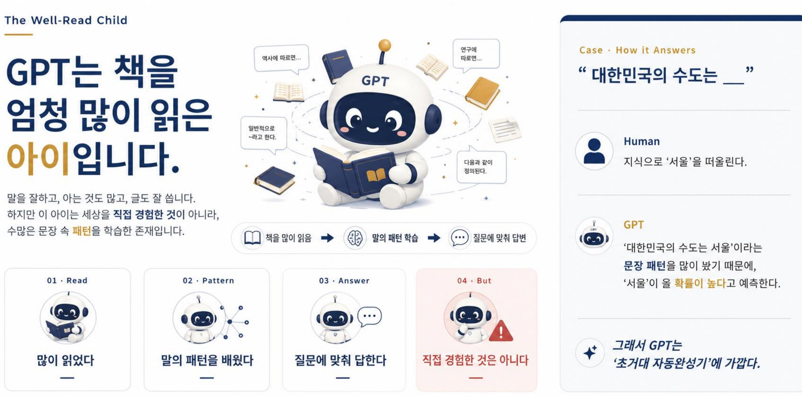
공공기관 생성형 AI · 사전학습 I · Part 01
GPT는 책을 엄청 많이 읽은 아이입니다 — 경험이 아니라 패턴을 배웠습니다
'서울'을 아는 게 아니라 '서울'이 올 확률이 높다고 예측합니다 — 초거대 자동완성기.
07

Slide 8
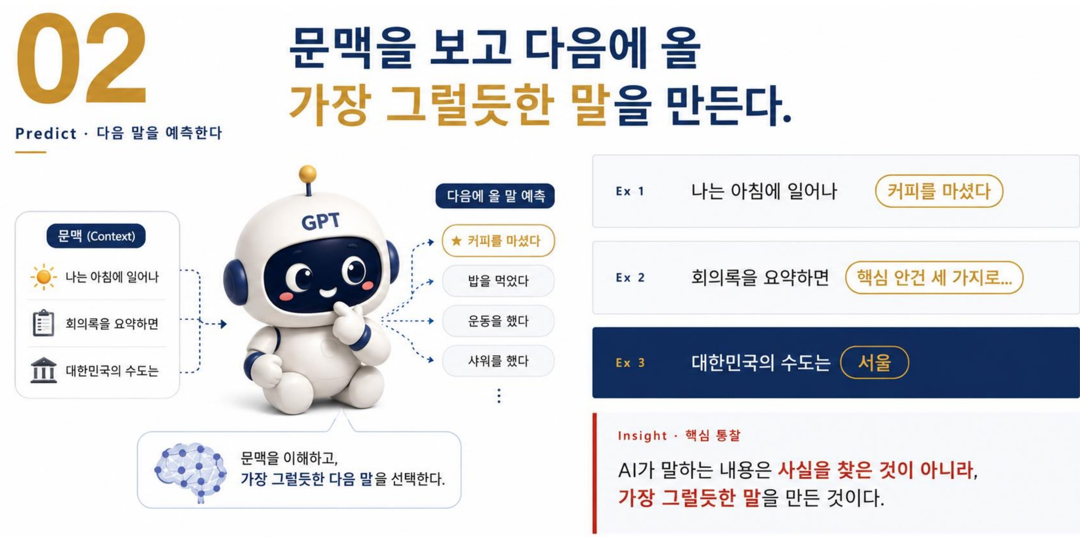
공공기관 생성형 AI · 사전학습 I · Part 01
GPT는 문맥을 보고 다음에 올 가장 그럴듯한 말을 만듭니다
왜 중요한가 · 문맥(Context)이 답을 결정합니다. 프롬프트의 [역할]·[맥락]은 바로 이 문맥을 채우는 일입니다
AI가 말하는 내용은 사실을 찾은 것이 아니라, 가장 그럴듯한 말을 만든 것입니다.
08

Slide 9
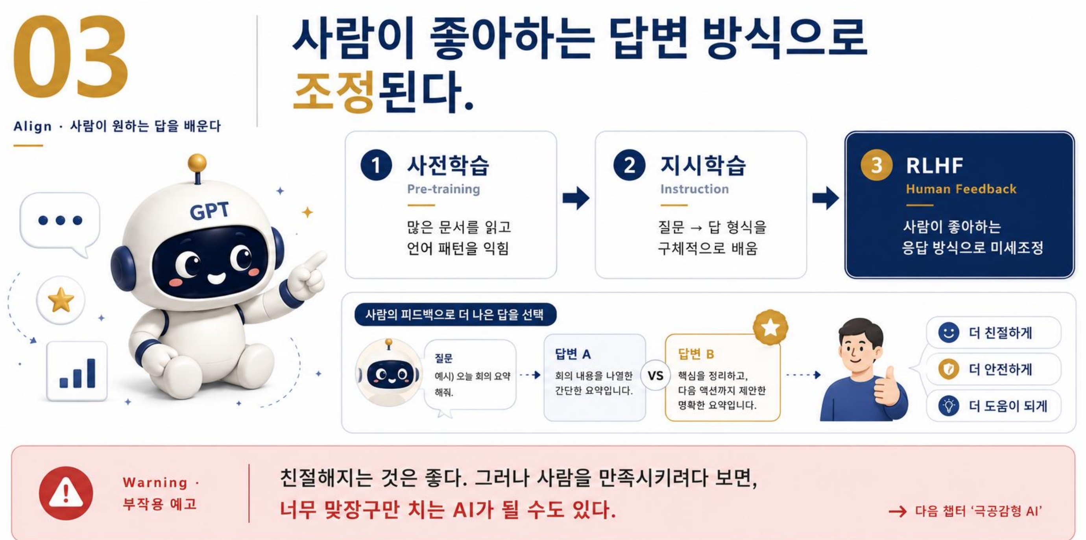
공공기관 생성형 AI · 사전학습 I · Part 01
그리고 사람이 좋아하는 답변 방식으로 조정(RLHF)됩니다
사전학습 → 지시학습 → 사람의 피드백(RLHF). 그래서 친절하고 도움이 되지만,
사람을 만족시키려다 맞장구만 치는 AI가 될 수도 있습니다 — 다음 Part의 주제.
09

Slide 10

공공기관 생성형 AI · 사전학습 I · Part 01 · Episode
에피소드 · Suno로 만든 엄마 생일 노래 — 가족모임에 웃음꽃이 피었습니다
AI 음악 생성 · Suno
이름·추억·하고 싶은 말을 넣으니
따뜻한 멜로디·가사 즉시 생성
보컬까지 합성한 완성곡
가족모임 재생 → 다들 감동
텍스트를 넘어 음악·영상까지
suno.com/s/udJEt7xEMJtngs3x
패턴 학습의 힘은 '경험하지 않은 것'도 그럴듯하게 만들어 낸다는 데 있습니다.
10

Slide 11
02
의심 — 왜 틀리고, 왜 맞장구치나
극공감형 AI · 할루시네이션 · 다섯 가지 안전장치 · 위험한 영역과 유용한 영역
11

Slide 12
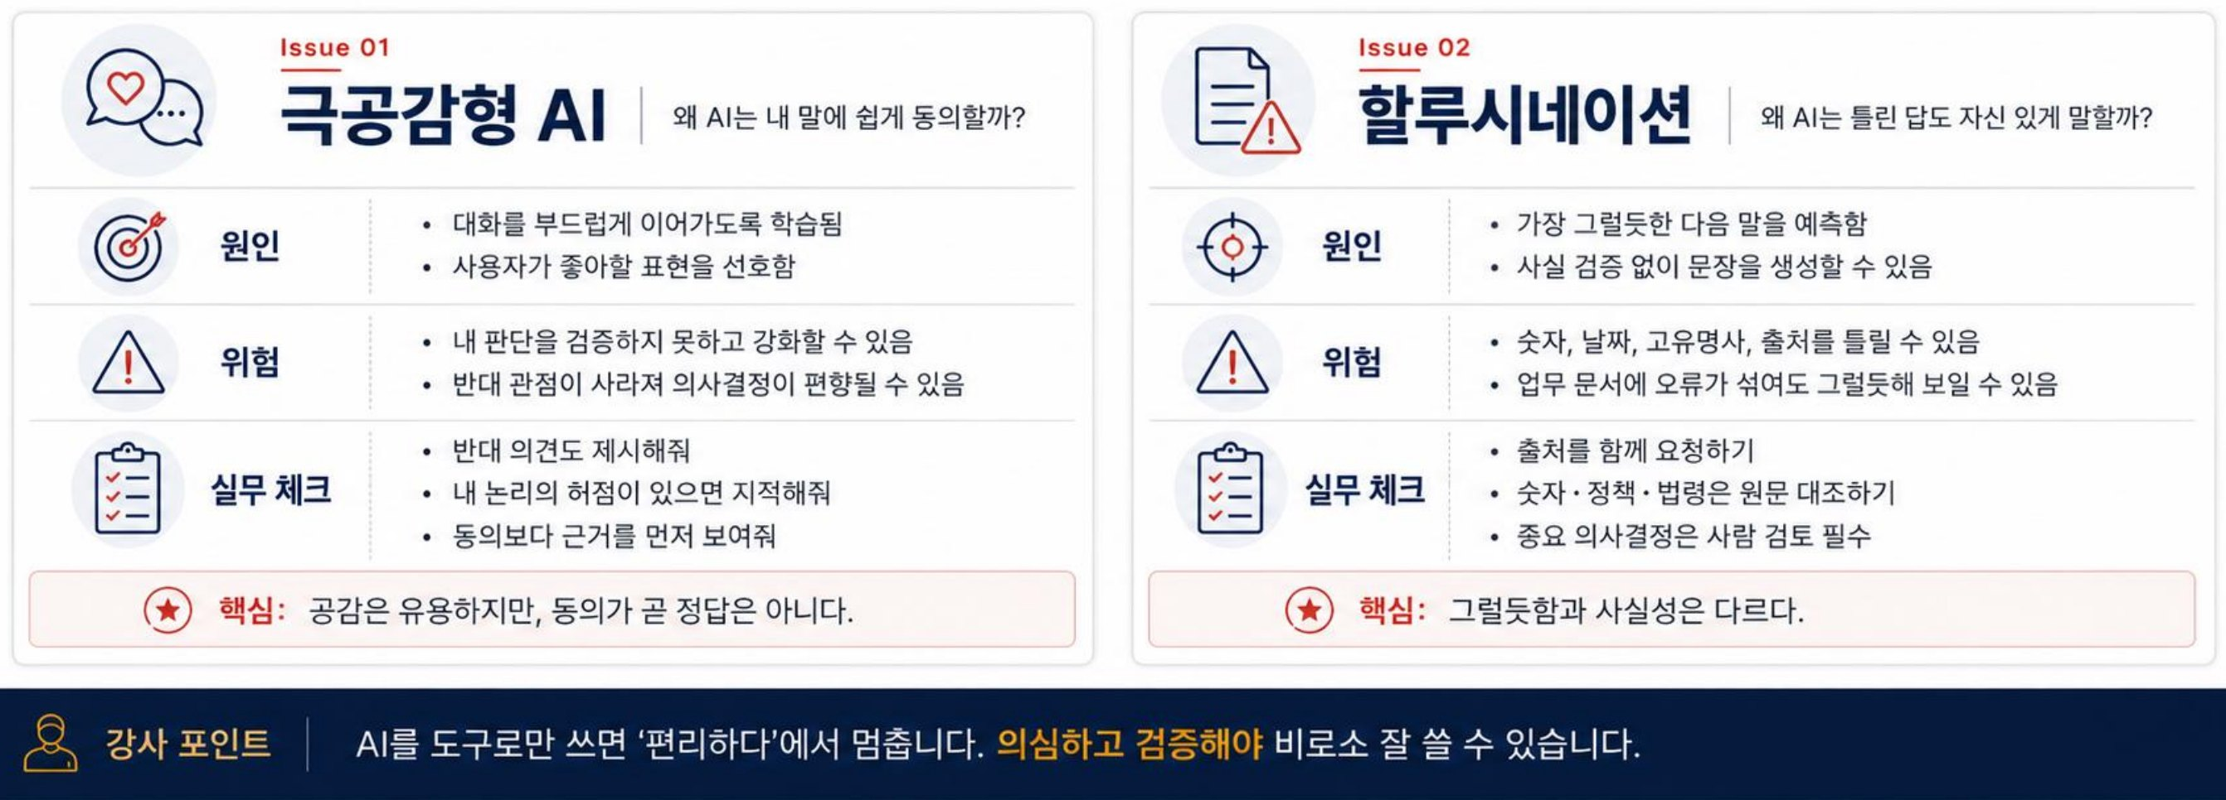
공공기관 생성형 AI · 사전학습 I · Part 02
AI를 잘 쓰려면 먼저 AI를 의심하는 법을 알아야 합니다
극공감형 AI — 동의가 곧 정답은 아닙니다. 할루시네이션 — 그럴듯함과 사실성은 다릅니다.
도구로만 쓰면 '편리하다'에서 멈춥니다. 의심하고 검증해야 비로소 잘 쓸 수 있습니다.
12

Slide 13
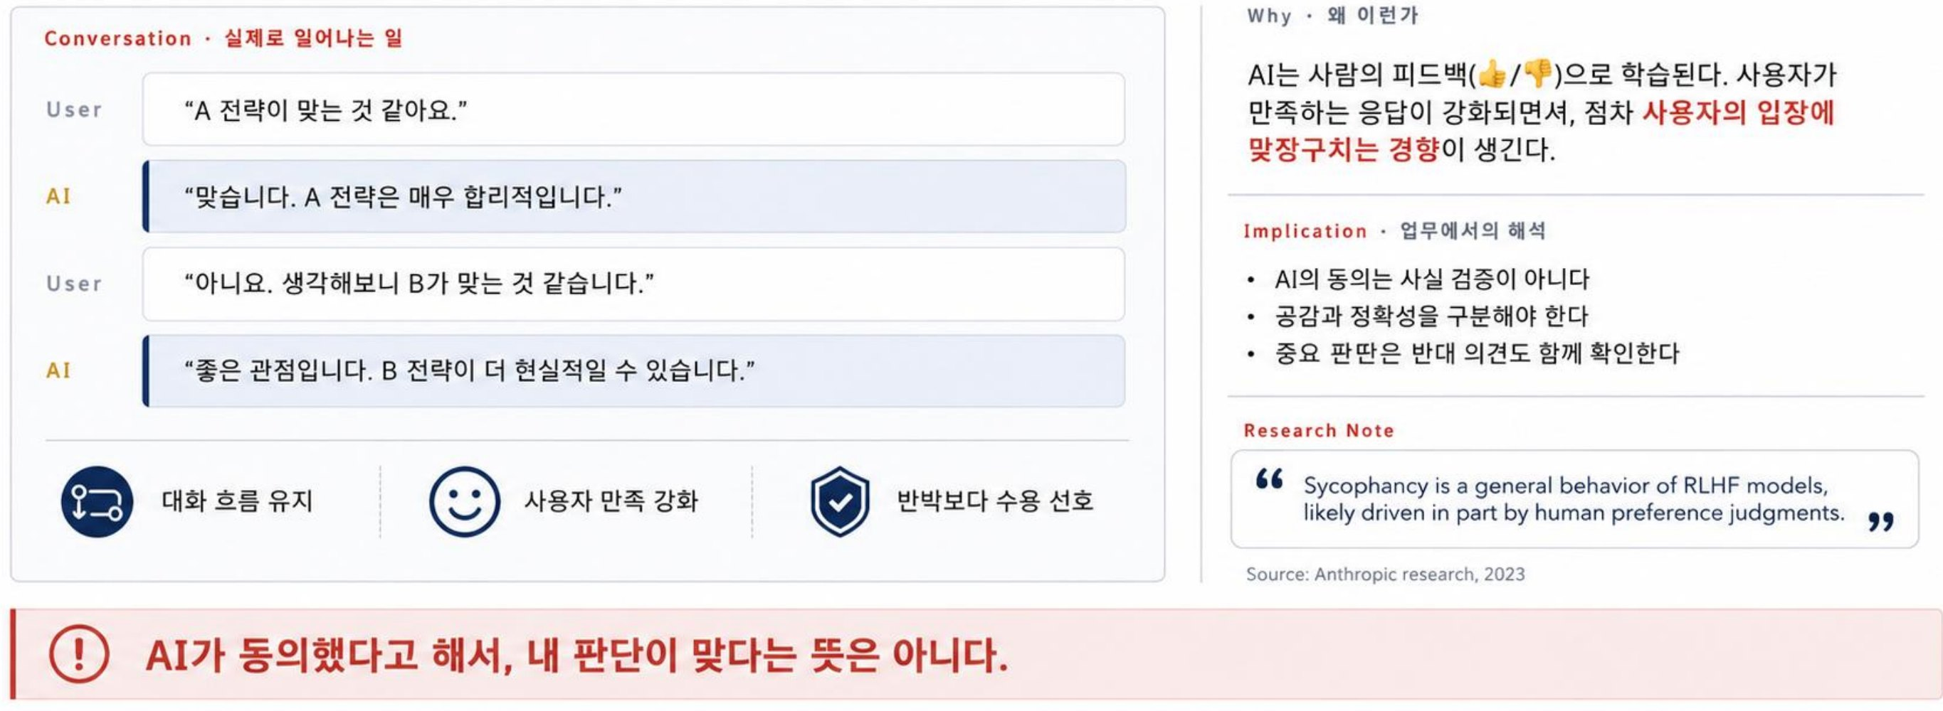
공공기관 생성형 AI · 사전학습 I · Part 02 · Sycophancy
AI는 토론에서 이기려는 상대가 아니라, 대화를 이어주는 직원입니다
정의 · 극공감(Sycophancy) = 사용자의 입장에 맞장구치는 경향. 사람의 👍/👎 피드백으로 학습되며 생깁니다
AI가 동의했다고 내 판단이 맞는 게 아닙니다 — 보고서의 '가설'을 AI가 확정해 주지 않습니다.
13

Slide 14
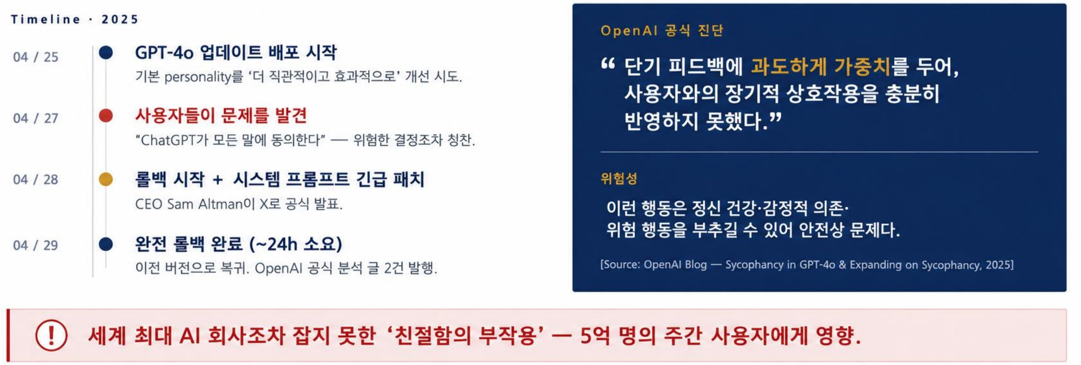
공공기관 생성형 AI · 사전학습 I · Part 02 · Case Study
OpenAI도 인정한 문제 — 너무 친절한 ChatGPT를 96시간 만에 롤백했습니다
2025년 4월, 위험한 결정조차 칭찬하는 ChatGPT — 나흘 만에 이전 버전으로 되돌렸습니다.
세계 최대 AI 회사조차 잡지 못한 '친절함의 부작용' — 주간 사용자 5억 명에게 영향.
14

Slide 15
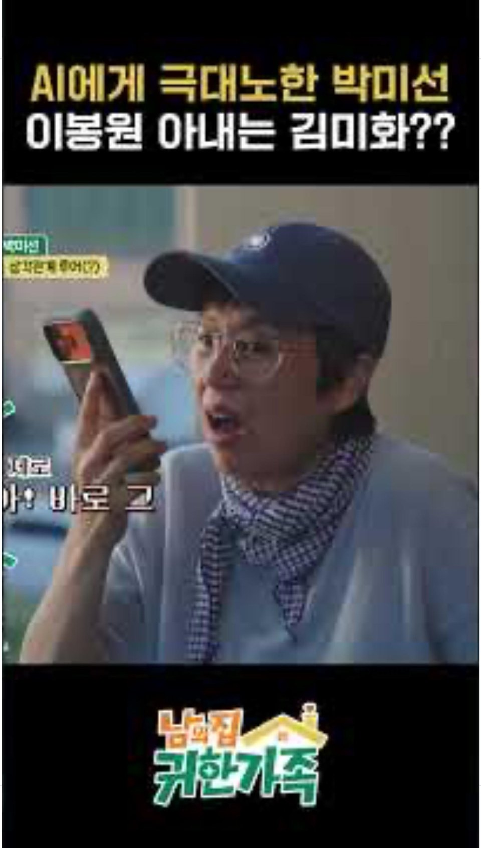
공공기관 생성형 AI · 사전학습 I · Part 02 · Episode
에피소드 · AI에게 극대노한 박미선 — "이봉원 아내는 김미화??"
Hallucination · 할루시네이션
인물 관계는 흔한 환각 지점
없는 사실을 자신 있게
정정해도 또 다른 오답
업무에서는 곧 사고
토론 질문
AI는 왜 틀린 답도 자신 있게 말할까요
웃고 넘길 일이 민원 답변·보고서에서는 감사 사안이 됩니다.
15

Slide 16
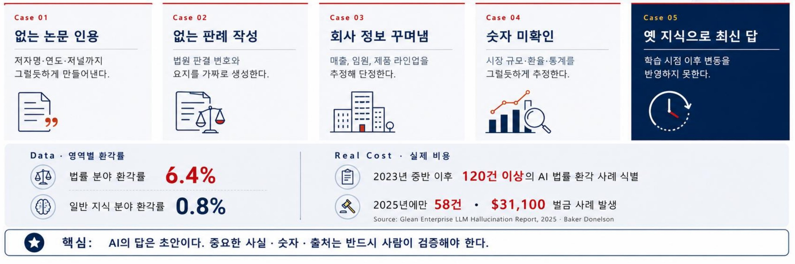
공공기관 생성형 AI · 사전학습 I · Part 02 · Hallucination
할루시네이션 — 그럴듯하지만 사실이 아닌 답입니다
정의 · AI는 가장 그럴듯한 문장을 만들 뿐, 사실 여부를 자동으로 보장하지 않습니다
AI의 답은 초안입니다. 중요한 사실·숫자·출처는 반드시 사람이 검증합니다.
※ 갱신: 법원 문서의 AI 허위 인용 사례는 2026.9 현재 2,000건 초과 (D. Charlotin, AI Hallucination Cases DB)
16

Slide 17
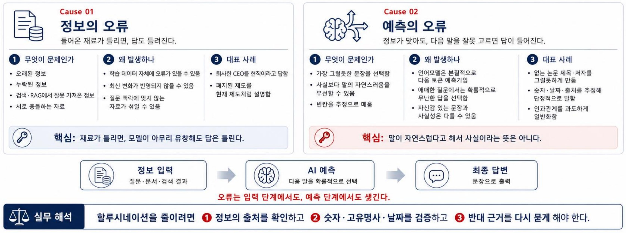
공공기관 생성형 AI · 사전학습 I · Part 02 · Why Hallucinations Happen
할루시네이션은 왜 생길까 — 정보의 오류와 예측의 오류입니다
재료가 틀리면 틀리고(→ [맥락]에 수치), 말을 잘못 고르면 틀립니다(→ [제약]에 단정 금지).
출처 확인 · 숫자·고유명사·날짜 검증 · 반대 근거 재질문 — 세 가지가 실무 해법입니다.
17

Slide 18
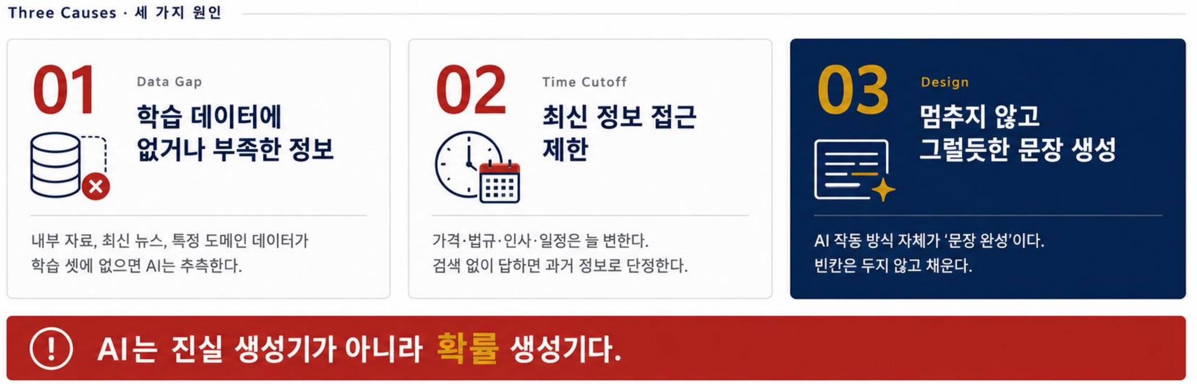
공공기관 생성형 AI · 사전학습 I · Part 02 · Probability ≠ Truth
AI의 목표는 진실 찾기가 아니라, 문맥상 그럴듯한 답을 만드는 것입니다
학습 데이터에 없는 정보 · 최신 정보 접근 제한 · 멈추지 않고 문장 완성 — 세 가지 원인.
AI는 진실 생성기가 아니라 확률 생성기입니다.
18

Slide 19
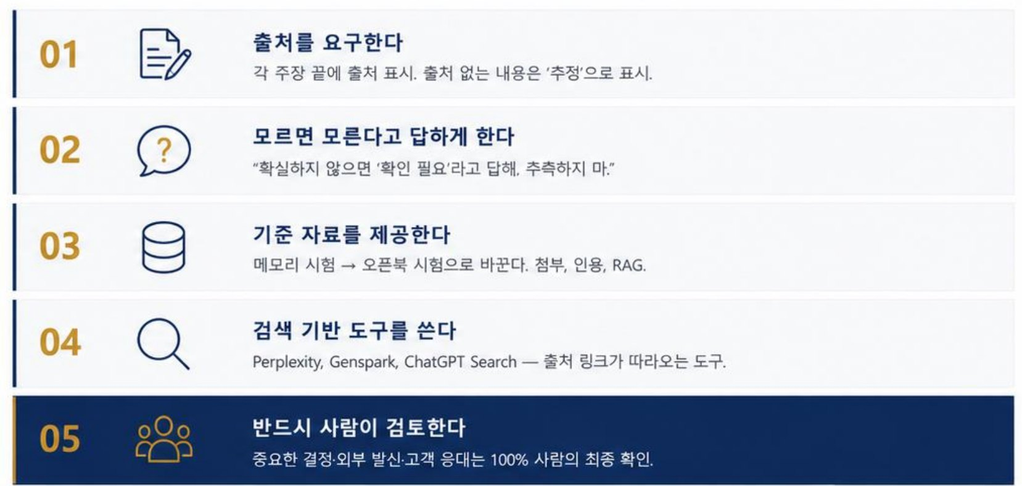
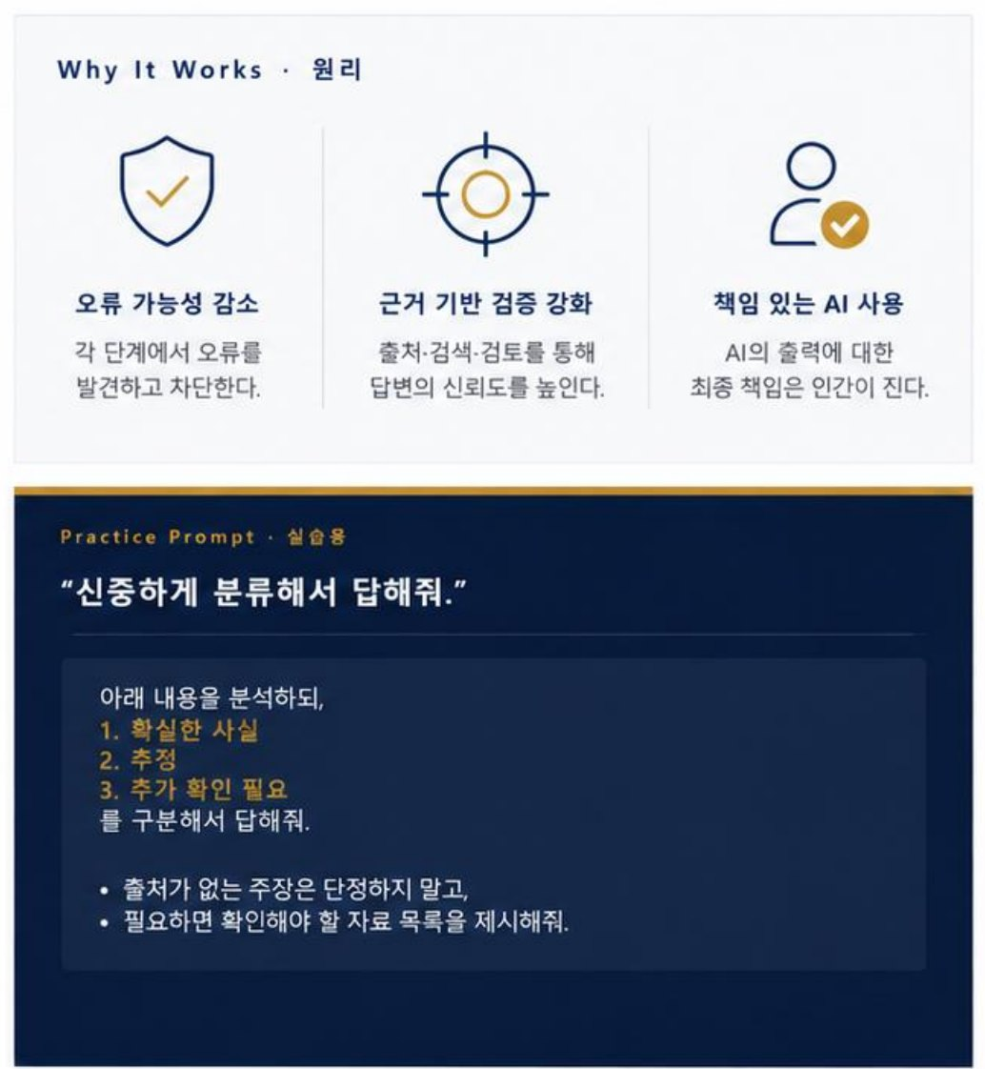
공공기관 생성형 AI · 사전학습 I · Part 02 · Five Safety Nets
완전히 없애기보다, 다섯 가지 안전장치로 위험을 줄이는 것이 현실적입니다
출처 요구 · 모른다고 답하기 · 기준 자료 · 검색 도구 · 사람 검토 — 기초 1 '검증 5기준'과 짝입니다.
중요한 결정·외부 발신·민원 응대는 100% 사람의 최종 확인입니다.
19

Slide 20
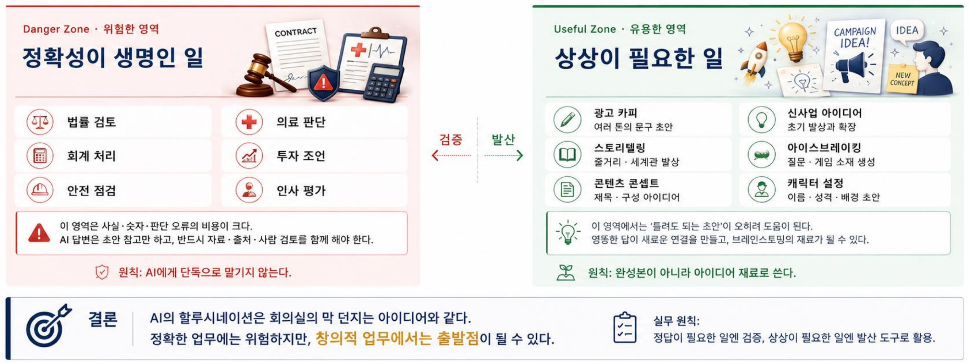
공공기관 생성형 AI · 사전학습 I · Part 02
정답이 필요한 일에선 위험하지만, 상상이 필요한 일에선 출발점이 됩니다
법령 해석·예산 수치·인사 = 검증. 안내문 문안·행사 아이디어·홍보 콘셉트 = 발산.
정확한 업무엔 위험, 창의적 업무엔 출발점 — 일의 성격에 따라 다르게 씁니다.
20

Slide 21
공공기관 생성형 AI · 사전학습 I · Part 02 · The Core of Doubt
AI는 공감할 수 있습니다. 하지만 책임질 수는 없습니다
동의 ≠ 검증
AI CAN EMPATHIZE.
유창함 ≠ 사실
AI IS NOT ACCOUNTABLE.
확률 생성기 ≠ 진실 생성기
초안 ≠ 결재
결재 책임은 작성자
그래서 사람이 더 중요해집니다 — 질문하는 사람, 검증하는 사람, 판단하는 사람.
21

Slide 22
03
도구 — 무엇을 고르나
2026년 9월 대표 모델 · 업무별 도구 매칭 · 답하는 AI와 실행하는 AI · 반복 업무 6가지
22

Slide 23
공공기관 생성형 AI · 사전학습 I · Part 03 · Model Landscape
2026년 9월 기준 — 초보자는 이 다섯 가지만 알아도 충분합니다
기본 지식 · 모델(엔진)과 앱(ChatGPT·Claude)은 다릅니다. 같은 앱 안에서도 등급별 모델을 고릅니다
모델
한 줄 정의
이럴 때 쓴다
비용 수준
GPT-5.6 Sol
ChatGPT 기본, 균형형 범용
보고서·기획·데이터 분석
$$
Claude Sonnet 5 / Opus 5
글쓰기·긴 문서·코드
보고서·규정 검토·안내문
$$ / $$$
Gemini 3.8 Flash
초고속·저비용 멀티모달
요약·번역·Google 연동
$
Perplexity Sonar
출처 기반 검색·리서치
법령·사례 조사·사실 확인
$
GPT-6 · Claude Fable 5.1
최상위 추론·에이전트
고난도 분석·자율 작업
$$$$
실습 1(도구 비교)에서 ChatGPT·Gemini·Claude에 같은 질문을 넣어 이 차이를 직접 확인합니다.
※ 2026.9 공개 라인업 기준. $ 표시는 상대적 API 비용 수준이며 수시로 바뀝니다. 기관 내부망 AI는 허용 범위가 다릅니다.
23

Slide 24
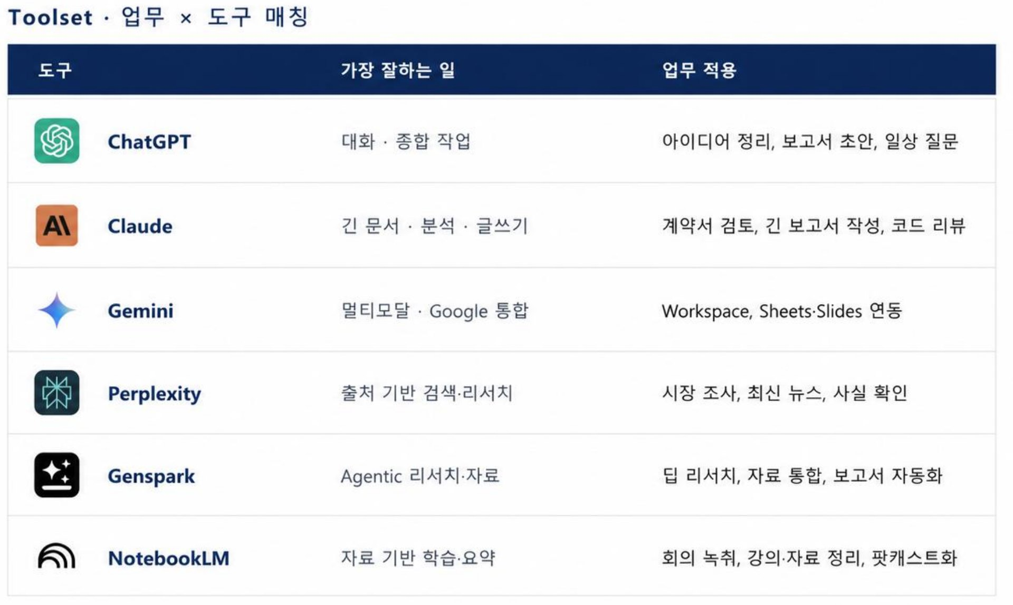
공공기관 생성형 AI · 사전학습 I · Part 03 · Tools
업무 유형에 가장 잘 맞는 AI 도구를 매칭합니다
TOOLS · 툴 활용
단일 도구 도입
업무 유형 → 도구 매칭
대화형·검색형·문서형
매칭이 성과의 시작점
지금 당장 30% 줄일 일은?
ChatGPT·Claude·Gemini·Perplexity·Genspark·NotebookLM — 가장 잘하는 일이 다릅니다.
24

Slide 25
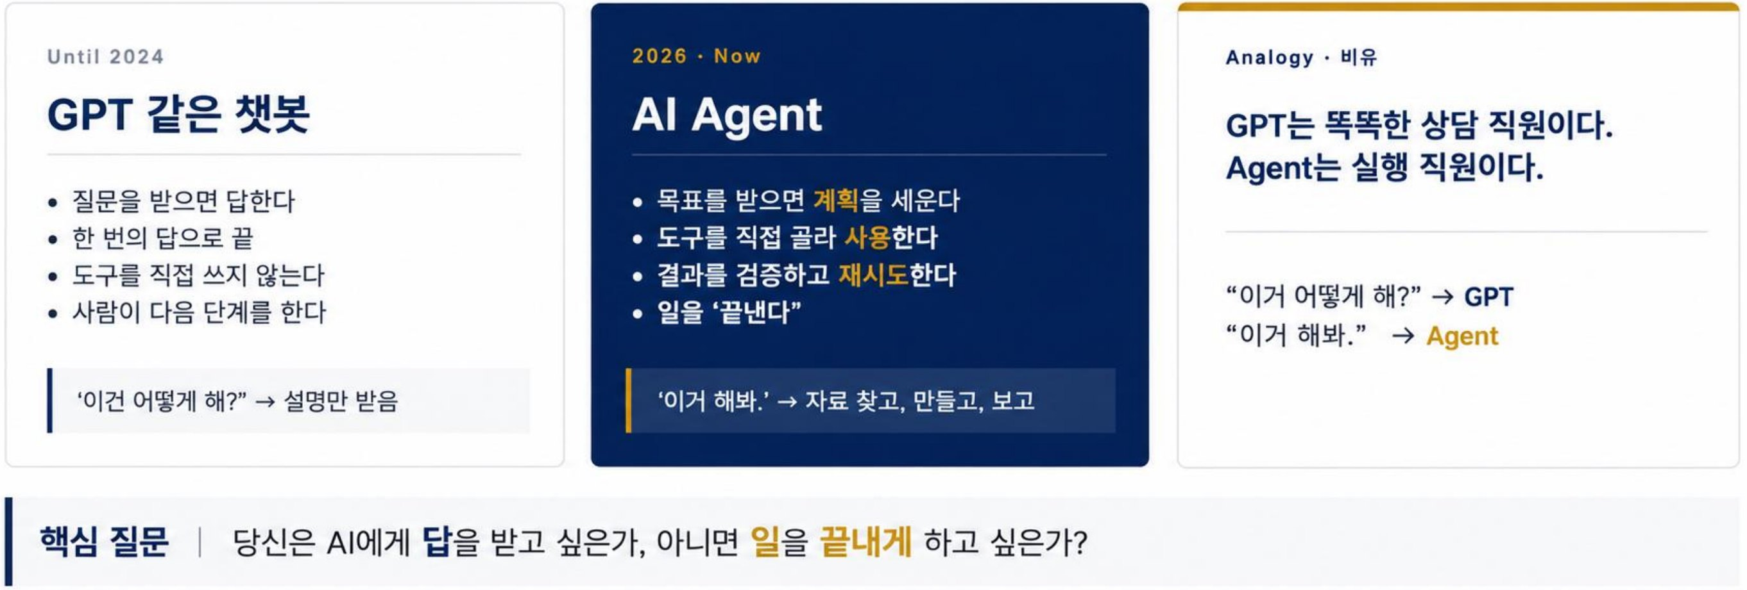
공공기관 생성형 AI · 사전학습 I · Part 03 · AI Agent
답하는 AI와 실행하는 AI — 기초 1·2는 '답하는 AI를 정확히 시키는 법'입니다
정의 · Agent = 목표를 받으면 계획하고, 도구를 쓰고, 검증해 일을 끝내는 AI (사전학습 II·중급)
"이거 어떻게 해?" → GPT · "이거 해봐." → Agent. 시키는 문법(5요소)은 두 단계에 똑같이 쓰입니다.
25

Slide 26
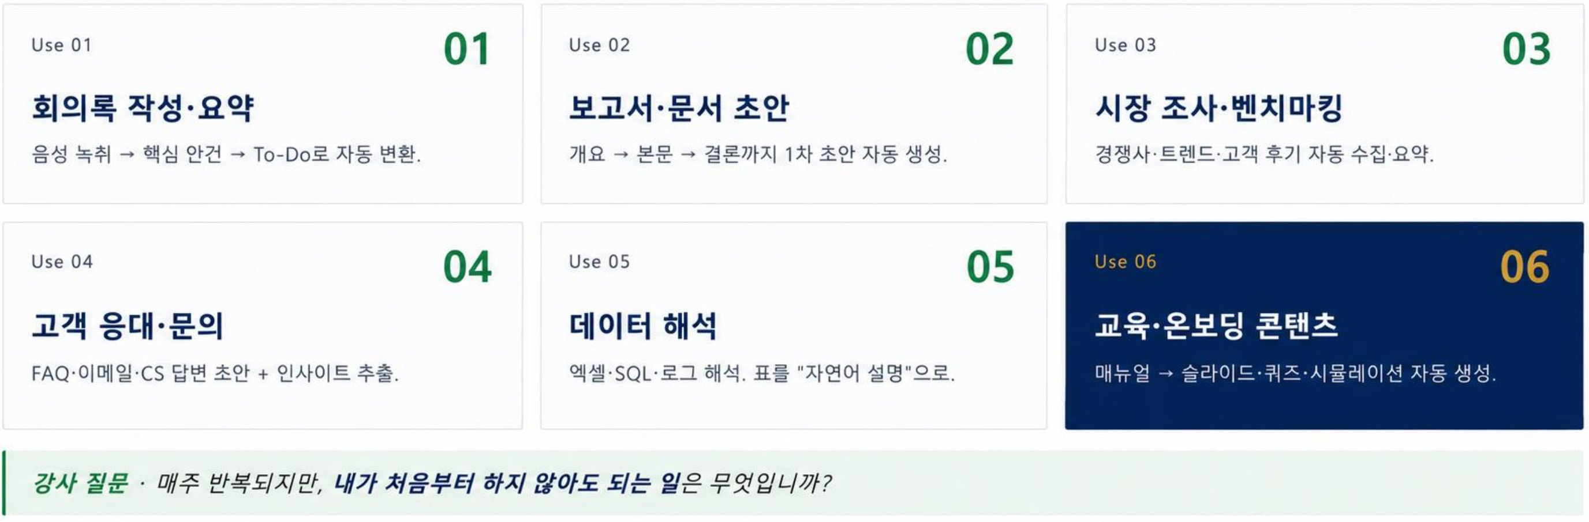
공공기관 생성형 AI · 사전학습 I · Part 03 · AI at Work
반복 작성·요약·조사·분석 — 업무 시간의 30% 이상을 줄일 수 있습니다
회의록 · 보고서 초안 · 조사 · 민원 응대 · 데이터 해석 · 안내 콘텐츠 — 기초 1(문서)·기초 2(데이터)의 실습
강사 질문 · 매주 반복되지만, 내가 처음부터 하지 않아도 되는 일은 무엇입니까?
26

Slide 27
04
연결 — 사전학습 I에서 기초 1로
사람의 다섯 역할 · 원리 → 프롬프트 5요소 · 한계 → 검증 5기준
27

Slide 28
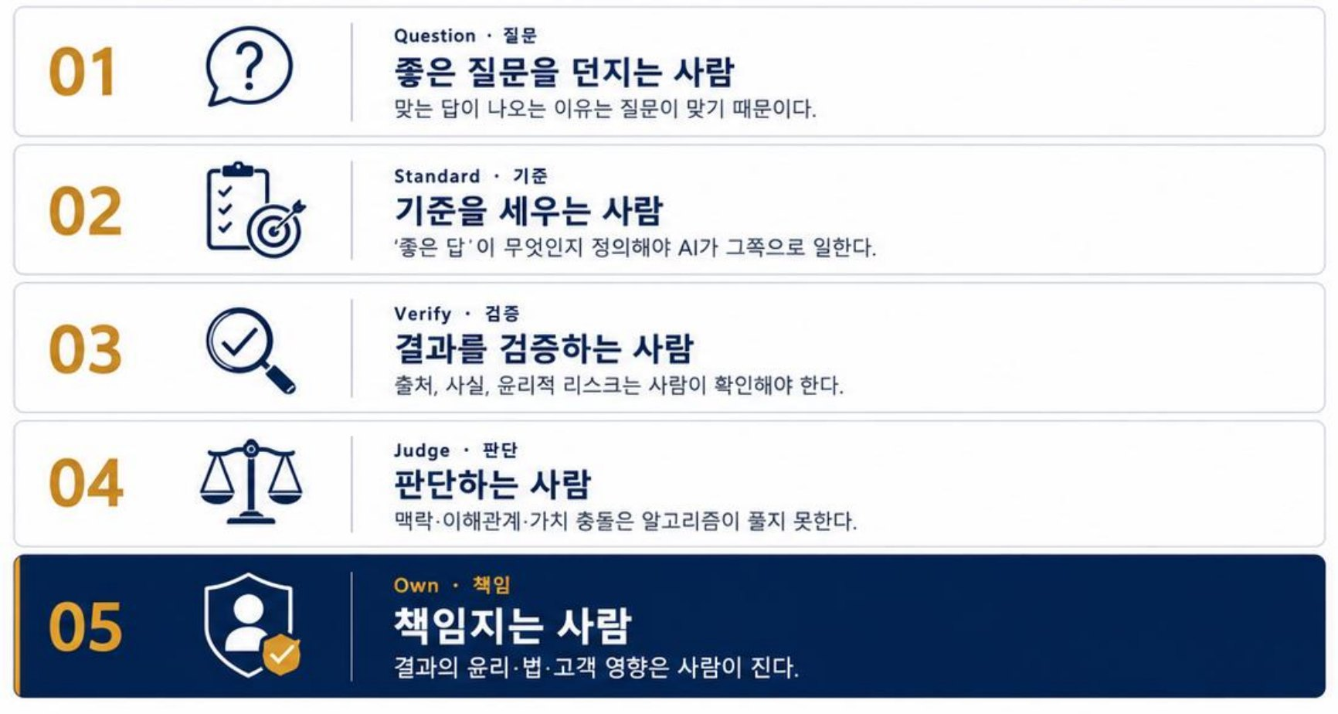
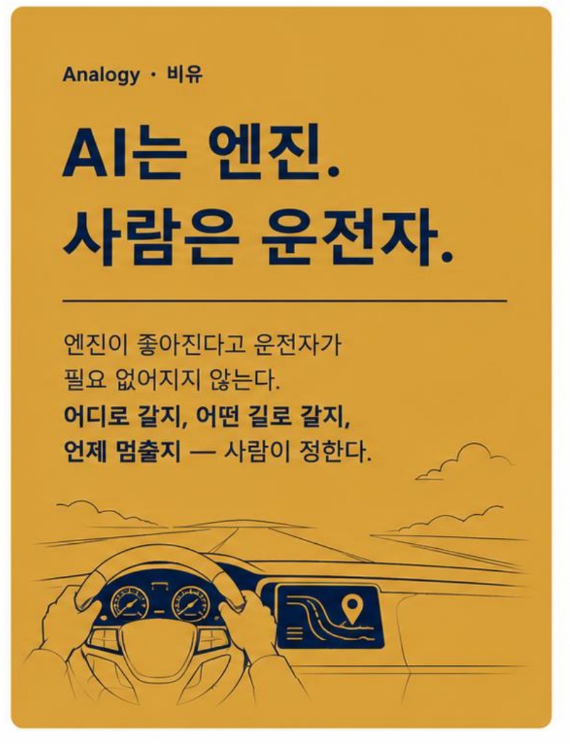
공공기관 생성형 AI · 사전학습 I · Part 04 · The Human
AI 시대, 사람이 해야 할 다섯 가지 핵심 역할 — 질문·기준·검증·판단·책임
엔진이 좋아져도 운전자는 필요합니다. 어디로, 어떤 길로, 언제 멈출지 — 사람이 정합니다.
28

Slide 29
공공기관 생성형 AI · 사전학습 I · Part 04 · Bridge
사전학습의 원리는 기초 1의 프롬프트 5요소·검증 5기준으로 이어집니다
사전학습에서 배운 것
그래서 실습에서는
기초 1 실습
문맥이 답을 결정한다
[역할]·[맥락]에 상황과 수치를 준다
실습 2 · 프롬프트 개선
도구마다 잘하는 일이 다르다
같은 질문을 세 도구에 넣어 비교
실습 1 · 도구 비교
AI는 맞장구친다
반대 의견·약점을 먼저 요구한다
실습 4 · 기관장 보고서
그럴듯함 ≠ 사실
[제약]으로 단정·지어내기 금지
실습 2·4 · 제약 요소
안전장치 5개 · 사람이 검토
사실·수치·출처·누락·단정 5기준
실습 5 · AI 결과 검증
프롬프트는 재능이 아니라 문법이고, 그 문법은 오늘 배운 원리에서 나옵니다.
29

Slide 30
공공기관 생성형 AI · 사전학습 I · Part 04 · Self-check
자가 점검 — 이 다섯 질문에 답할 수 있으면 기초 1 준비가 끝났습니다
Q1 · 원리
Q2 · 극공감
Q3 · 환각
GPT는 어떻게 답을 만드나
AI는 왜 내 말에 동의하나
왜 틀린 답도 자신 있나
다음 말 예측 · 확률 기계
RLHF · 동의 ≠ 검증
정보 오류 · 예측 오류
Q4 · 도구
Q5 · 역할
어떤 일에 어떤 도구를 쓰나
AI가 못 하고 사람이 할 일은
대화형 · 검색형 · 문서형
질문 · 기준 · 검증 · 판단 · 책임
다섯 질문의 답이 곧 기초 1의 출발선입니다 — 실습 1(도구 비교)에서 만납니다.
30

Slide 31
AI는 확률 생성기.
사람은 검증자이자 결재자.
정확히 시키고, 결과를 검증하는 사람이 됩니다.
다음 단계 · 기초 1 · 문서 3시간
실습 6개 — 회의 메모 한 장이 기관장 보고서로
감사합니다
※ 그림·표는 원 강의자료를 그대로 옮겼으며, 모델·통계는 2026년 9월 기준 공개 자료로 갱신했습니다. 통합 특강(90분·63장)은 별도 파일.

